Slide 1
Dématérialisation des
Attestations mensuelles CMG
(EAJE et garde à domicile)

Slide 2
Dématérialisation des attestations mensuelles CMG
Principe général et enjeux
Télédéclarer chaque mois les heures de garde effectuées pour le compte des allocataires.
Processus sécurisé via plateforme ministérielle
Récupération automatique des télédéclarations
Traitement automatique des télédéclarations
Simplification des démarches allocataires
Délai de démarche raccourci
Plus d’erreur de saisie

Slide 3
Dématérialisation des attestations mensuelles CMG
Principe général et enjeux
CAF/Partenaire : signature avenant avec désignation d’un administrateur des habilitations dans chaque structure.
CAF : Information des allocataires (plus d’attestation papier)
Partenaire : désignation via téléprocédure, des agents autorisés à télédéclarer

Slide 4
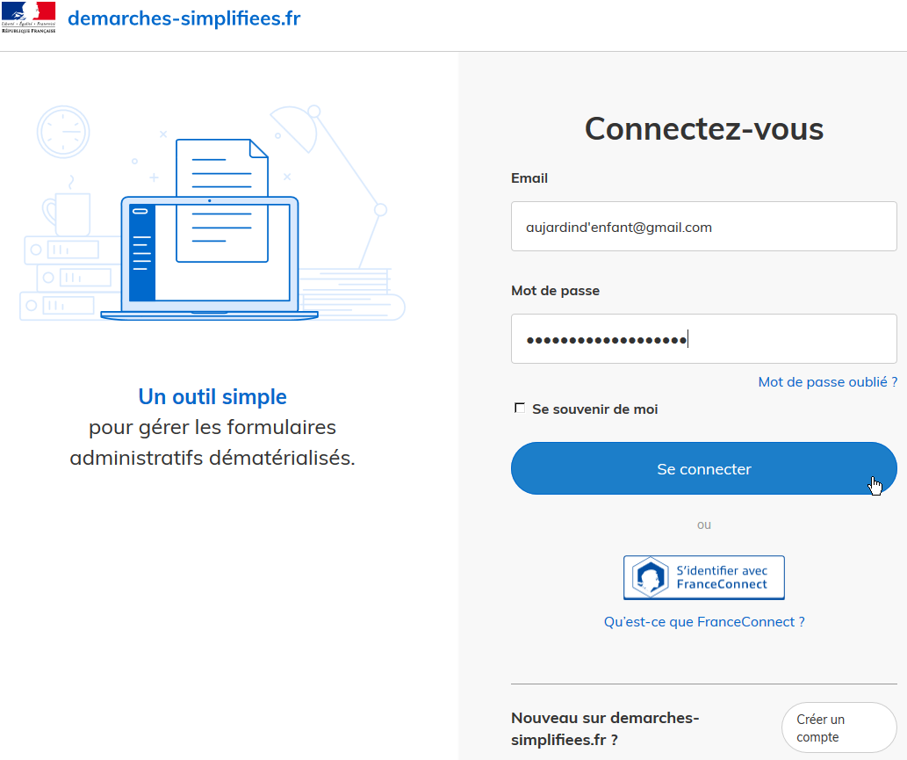
Dématérialisation des attestations mensuelles CMG
Démonstration autorisation d’un télédéclarant

Slide 5
Dématérialisation des attestations mensuelles CMG
Démonstration autorisation d’un télédéclarant

Slide 6
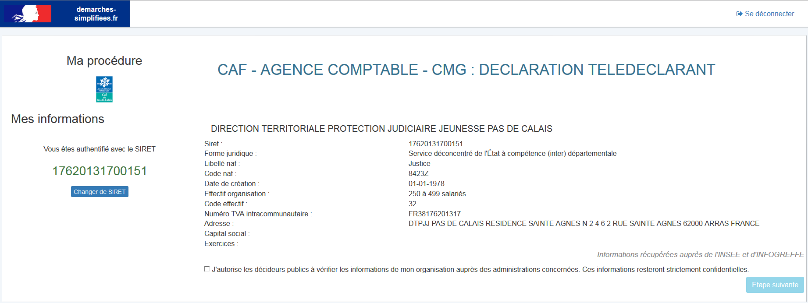
Dématérialisation des attestations mensuelles CMG
Démonstration autorisation d’un télédéclarant

Slide 7
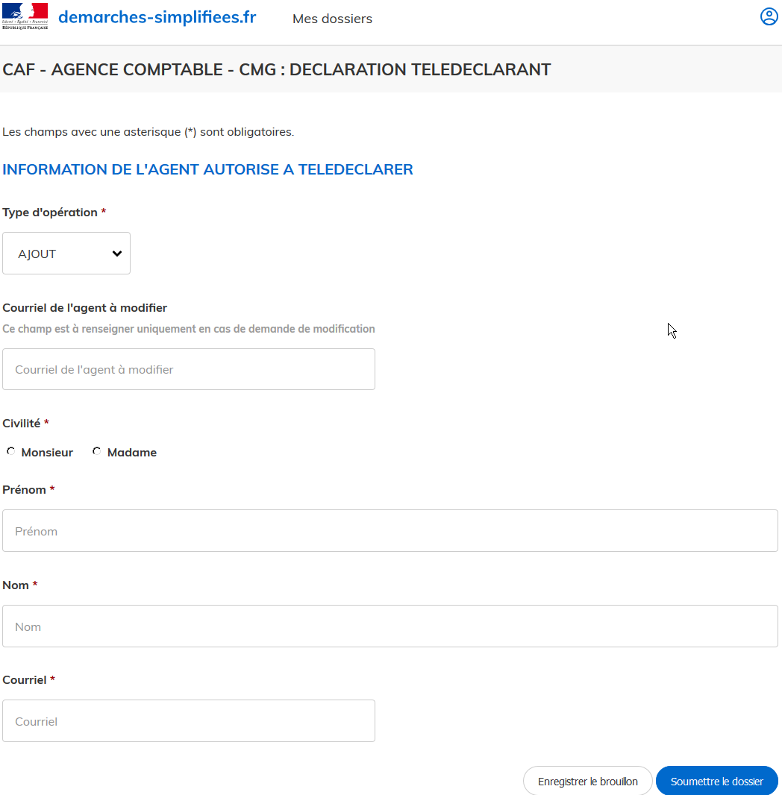
Dématérialisation des attestations mensuelles CMG
Démonstration autorisation d’un télédéclarant

Slide 8
Dématérialisation des attestations mensuelles CMG
Démonstration autorisation d’un télédéclarant
L’agence comptable vérifie que la saisie a été effectuée par l’administrateur des habilitations de la structure.
L’agence comptable valide le dossier.
L’agence comptable procède à l’exportation des dossiers
Le partenaire est informé automatiquement si sa saisie a été acceptée ou non

Slide 9
DEMONSTRATION DECLARATION DES HEURES EFFECTUEES

Slide 10
Dématérialisation des attestations mensuelles CMG
Démonstration – saisie excel
Chaque mois, la structure complète un fichier excel
Puis se connecte au service démarches-simplifiées pour déposer le fichier excel

Slide 11
Dématérialisation des attestations mensuelles CMG
Démonstration – identification utilisateur

Slide 12
Dématérialisation des attestations mensuelles CMG
Démonstration – identification structure

Slide 13
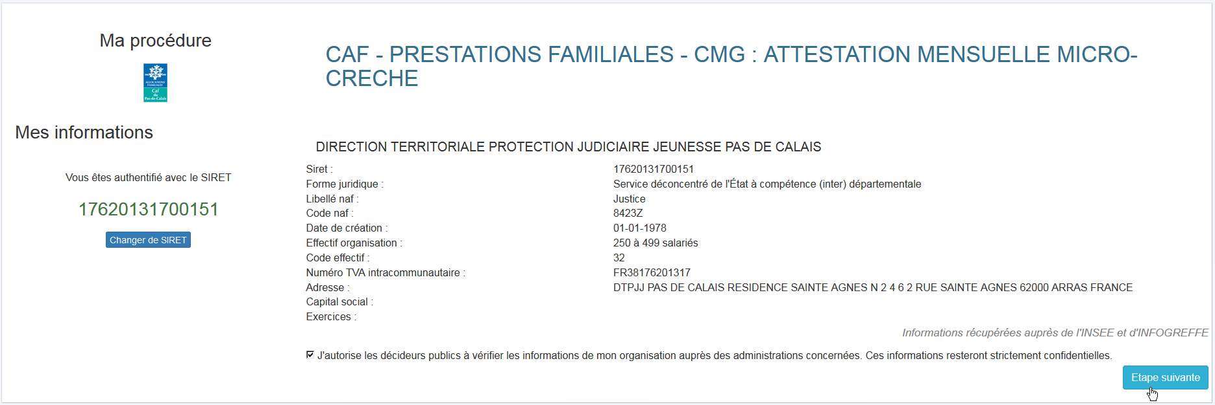
Dématérialisation des attestations mensuelles CMG
Démonstration - engagement

Slide 14
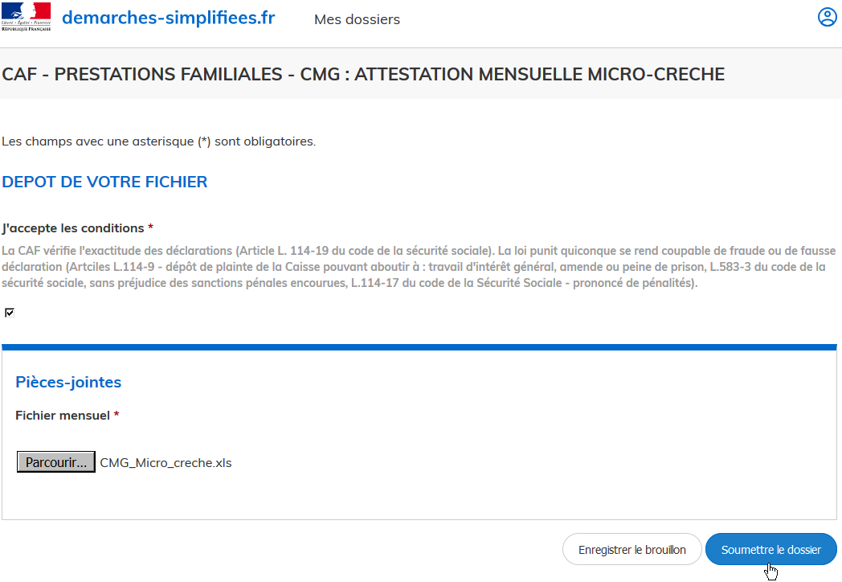
Dématérialisation des attestations mensuelles CMG
Démonstration – dépôt du fichier

Slide 15
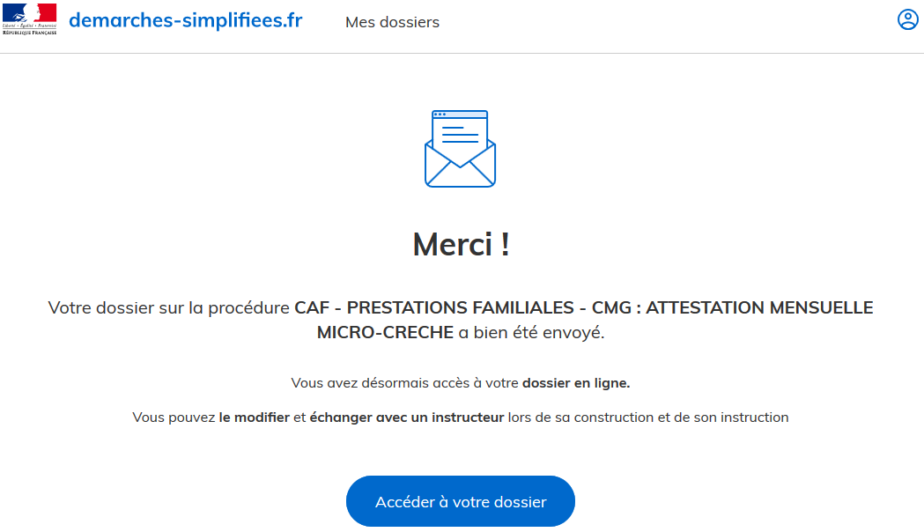
Dématérialisation des attestations mensuelles CMG
Démonstration – saisie OK

Slide 16
BACKOFFICE CAF

Slide 17
Dématérialisation des attestations mensuelles CMG
Backoffice CAF
Application CAF qui tourne régulièrement et qui :
Récupère les fichiers excel déposés
Génère des attestations PDF pour chaque allocataire
Dépose les attestations dans SDP
Informe le partenaire de la bonne réception
Informe l’allocataire de la bonne réception
Mets à disposition les données pour un automate

Slide 18
Dématérialisation des attestations mensuelles CMG
Backoffice CAF
Automate qui :
Traite (1) les attestations et fin de garde
Génère un bilan de traitement pour le partenaire
Informe l’allocataire via Mon Compte
(1) : en cas d’impossibilité de traitement (non affilié, instable, jumeaux, …) la pièce CMGMEN est réaffectée pour traitement par GCA

Slide 19
FIN

